Slide 1
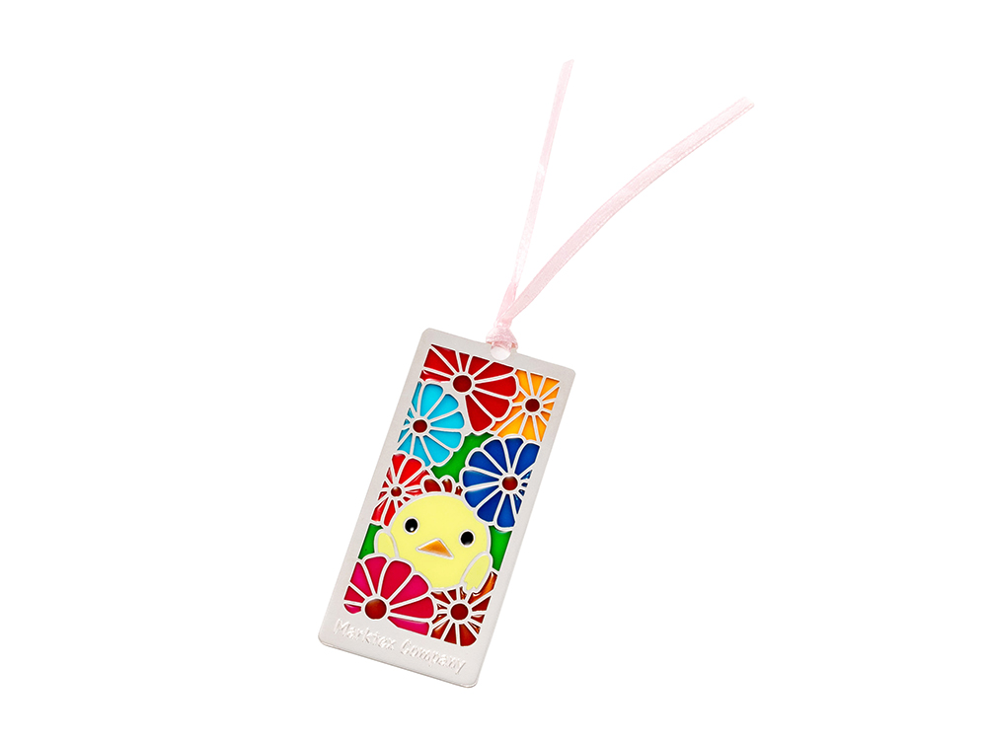
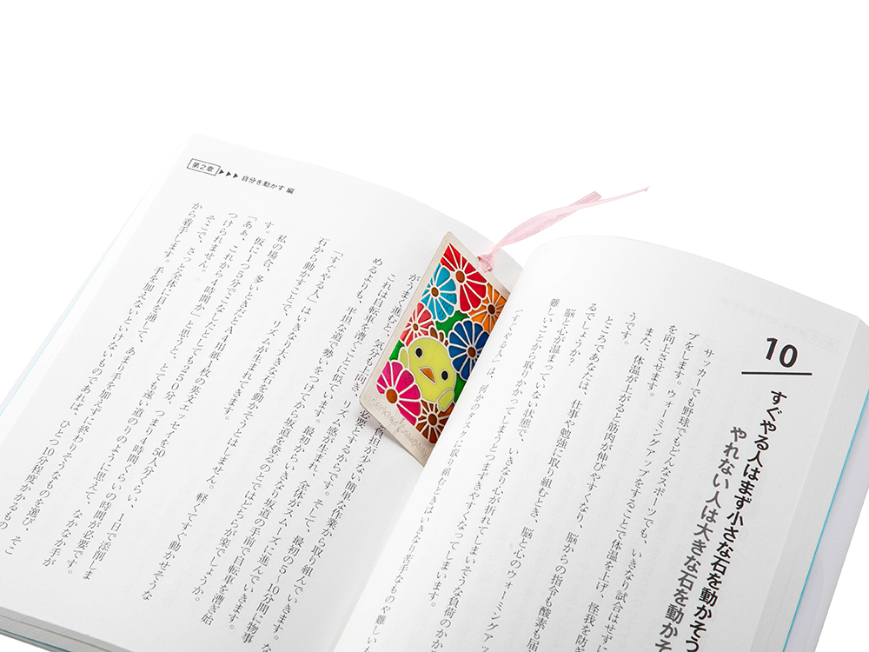
ステンドグラス風しおり
ステンドグラスのような透明カラーが美しい金属製のしおりです。
300個から
カラフルで透き通った感じが高級感を演出します。 まるで伝統工芸品のようです。 女性向けノベルティグッズに最適 オリジナル型可能
品 番 org419 サイズ 約34×75mm 材 質 真鍮等 色入れ ラッカー 外 装 個別PP袋入
校了後約40日～

